Slide 1
Comprobar Restricciones
Normalidad e igualdad de varianzas

Slide 2
¿Que vas a ver en este bloque?
Normalidad
Igualdad de Varianzas

Slide 3
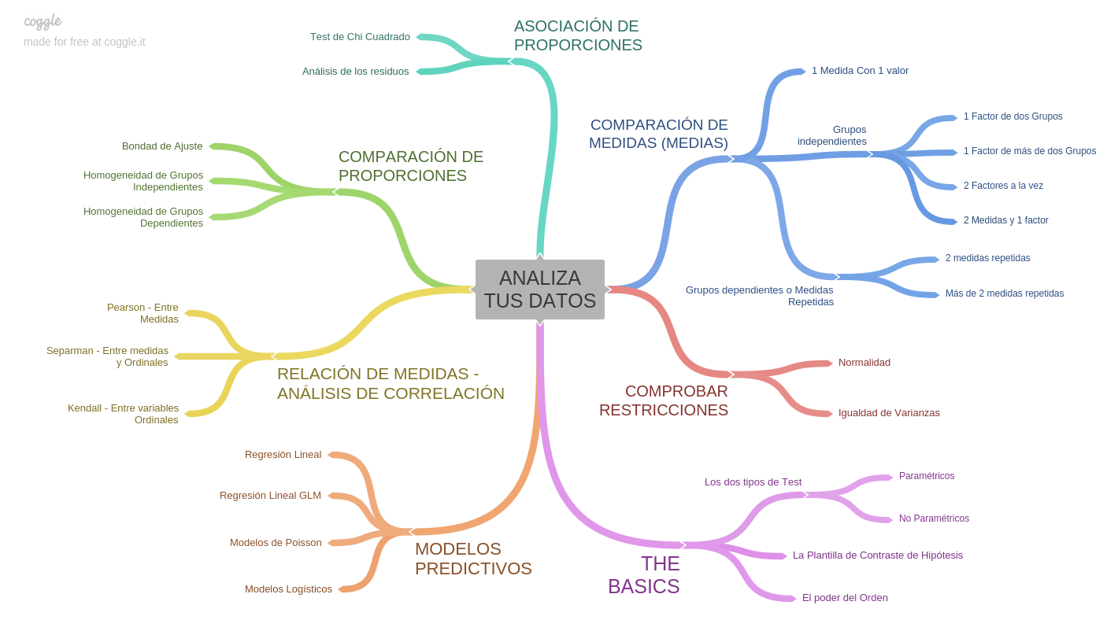


Slide 4
Comprobar la normalidad
El paso a paso para comprobar la normalidad

Slide 5
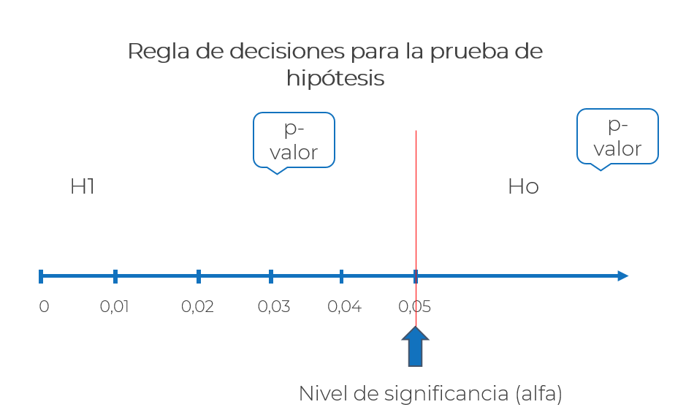
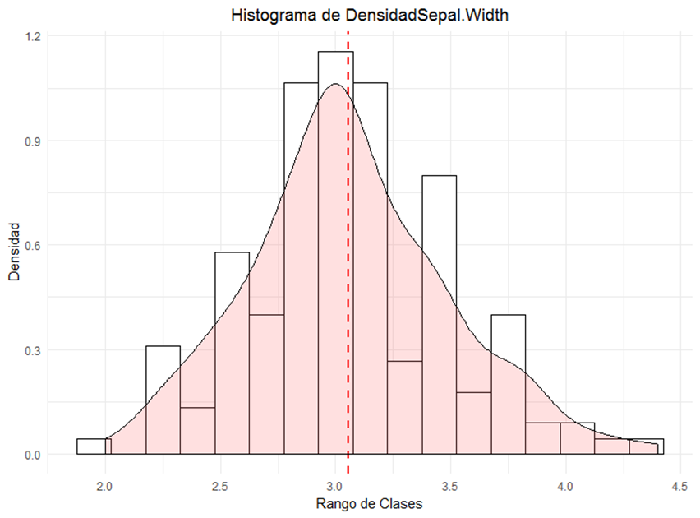
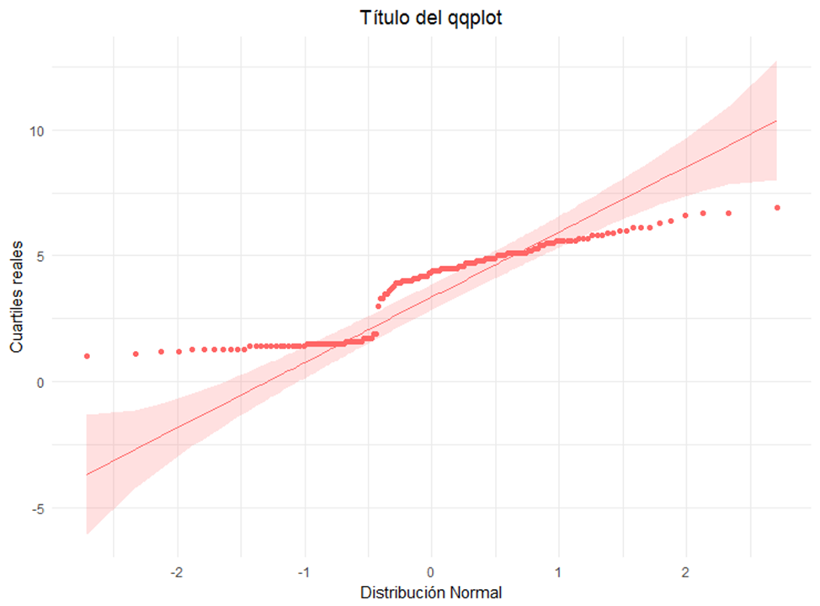
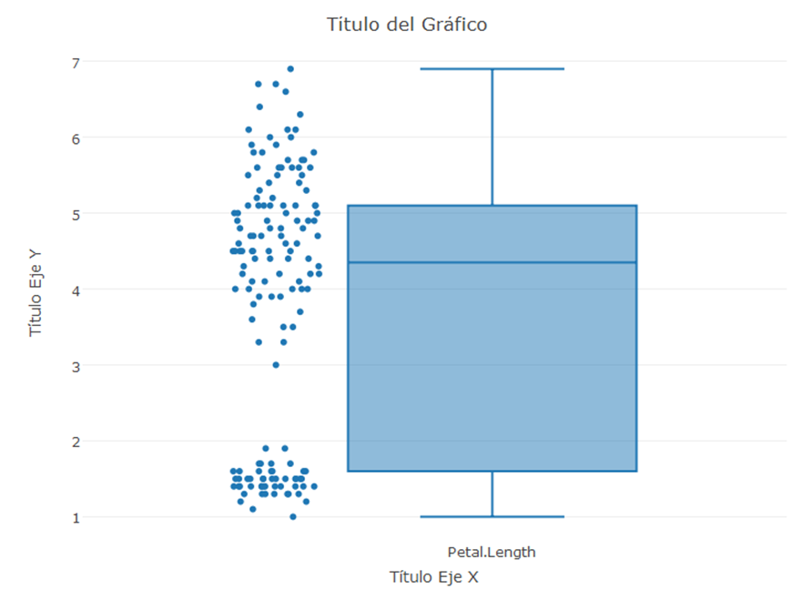
Las claves para comprobar la normalidad
OBJETIVO:
Comprobar si una medida proviene de una población normal
DESCRIPCIÓN
Boxplot, qqplot e histograma
TEST – KOLGOMOROV SMIRNOV
H 1 = La muestra NO proviene de una distribución normal
H 0 = La muestra proviene de una distribución normal

Slide 6
Comprobar la homocedasticidad
El paso a paso para comprobar la igualdad de varianzas entre grupos

Slide 7
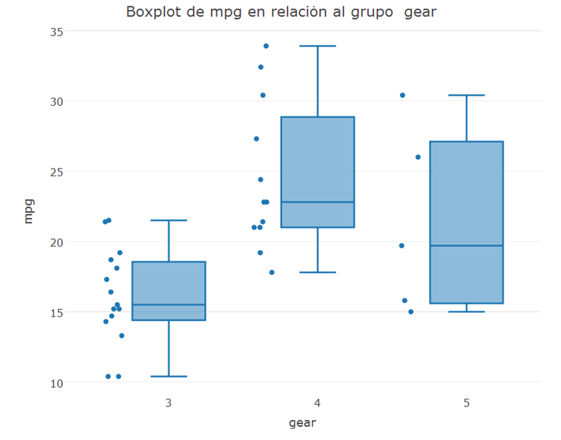
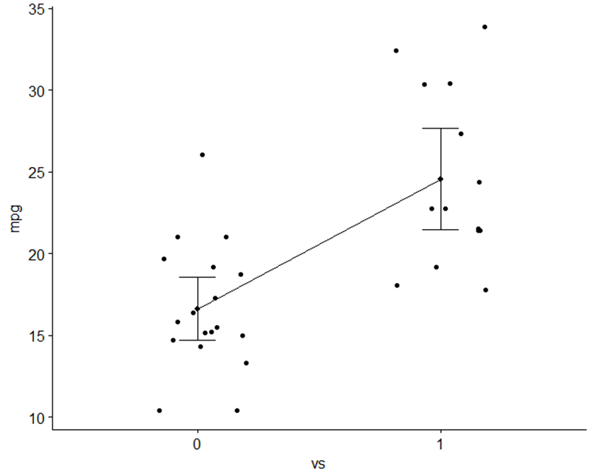
Las claves para comprobar la normalidad
OBJETIVO:
Comprobar si dos o más grupos tienen la misma varianza poblacional (misma dispersión)
Descripción
Boxplot por 1 factor y diagrama de medias de 1 factor
Variable Respuesta: 1 medida
Variable de Estudio: 1 factor
TEST – Test de Levene
H 1 = Las poblaciones presentan diferentes varianzas
H 0 = Las poblaciones tienen las mismas varianzas

Slide 8
Take away
El resumen de la lección

Slide 9
Lo más importante de la lección
La normalidad se puede comprobar con el test K-S – lo vas a utilizar para saber si utilizarás test paramétricos o no
La igualdad de varianzas (de dispersiones) entre grupos la puedes comprobar con el test de Levene – se utiliza para la comparación de medidas

Slide 10
Tú turno
A por tus primeros test estadísticos

Slide 11
A poner en práctica lo que has visto
Descarga la hoja de trabajo
Y comprueba la normalidad y la igualdad de varianzas
Acuérdate de seguir los pasos del contraste de hipótesis
¡A por ello!

